Slide 1
МКДОУ «Детский сад №3 п. Теплое»
Иллюстрированная книжка – малышка
«Есть у нас огород»
Выполнил воспитатель 1 младшей группы:
Галицкая Елена Валерьевна

Slide 2
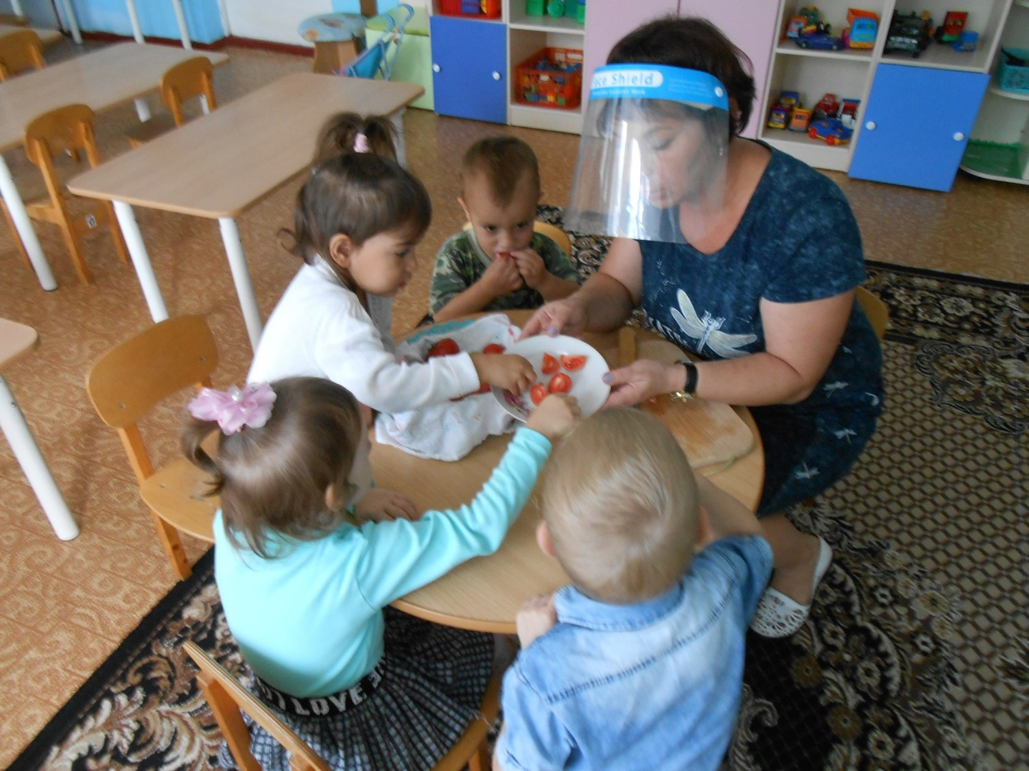
Помидоры вкусные мы однажды ели,
Вырастить такие же сами захотели.
Семена весною в горшочек посадили,
Тёплою водичкою их слегка полили.

Slide 3
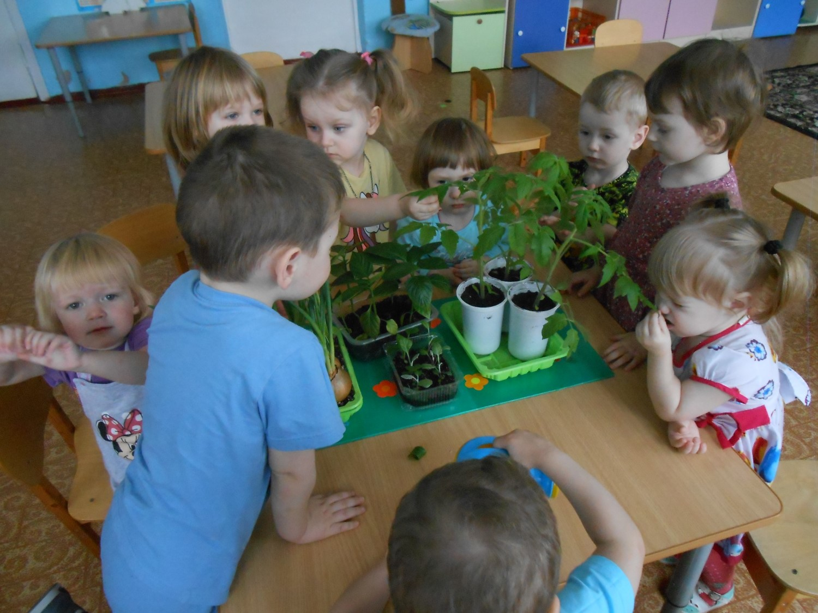
Показались вскоре из земли росточки,
А на них раскрылись нежные листочки.
Так рассада наша стала подрастать,
К солнышку тянуться, силу набирать.

Slide 4
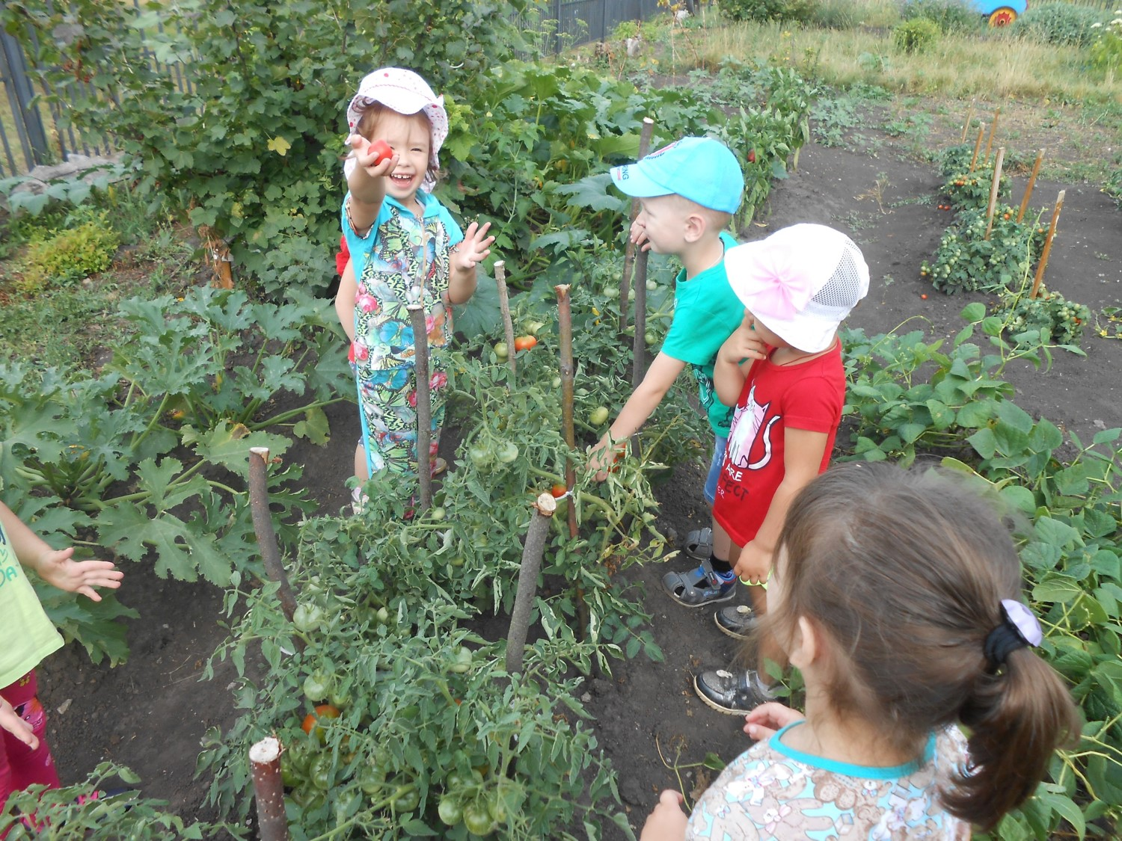
Летом посадили мы рассаду в огород,
Зацвели растения, завязался плод:
Помидорчик крошечный, кругленький, смешной.
Неужели вырастет он красный и большой?

Slide 5
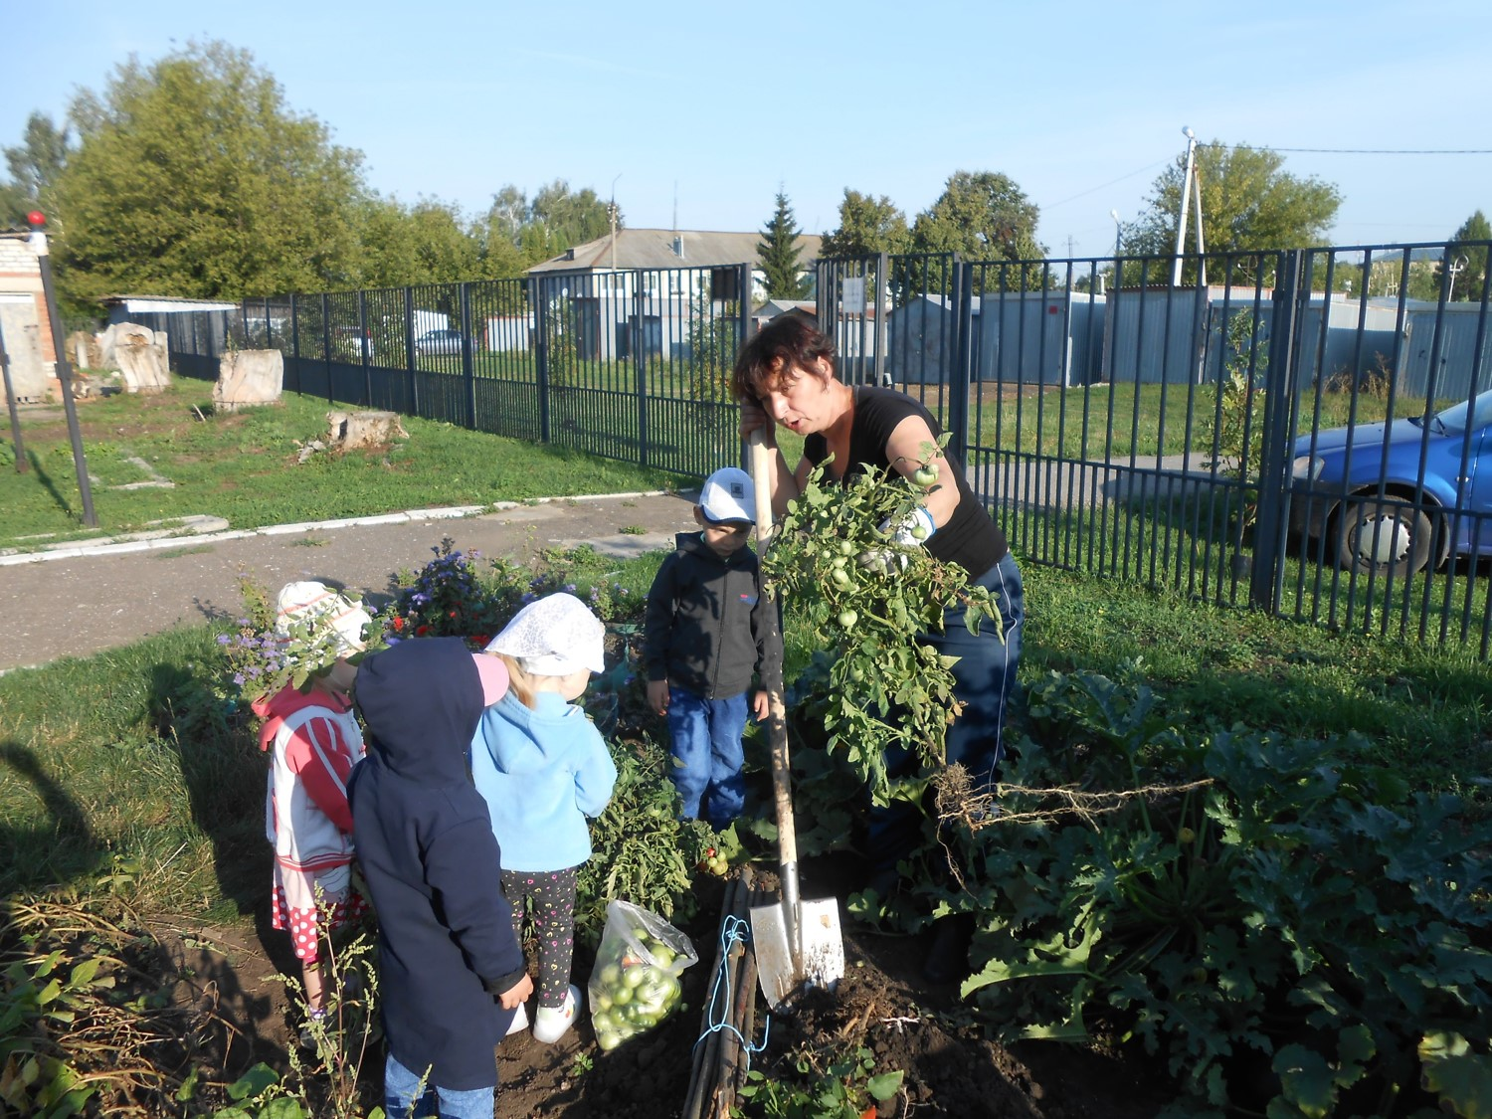
Много выросло у нас помидоров красных,
И больших, и маленьких, и на вкус прекрасных.
Мы не зря работали: растения поливали,
Сорняки пололи, землю удобряли.

Slide 6
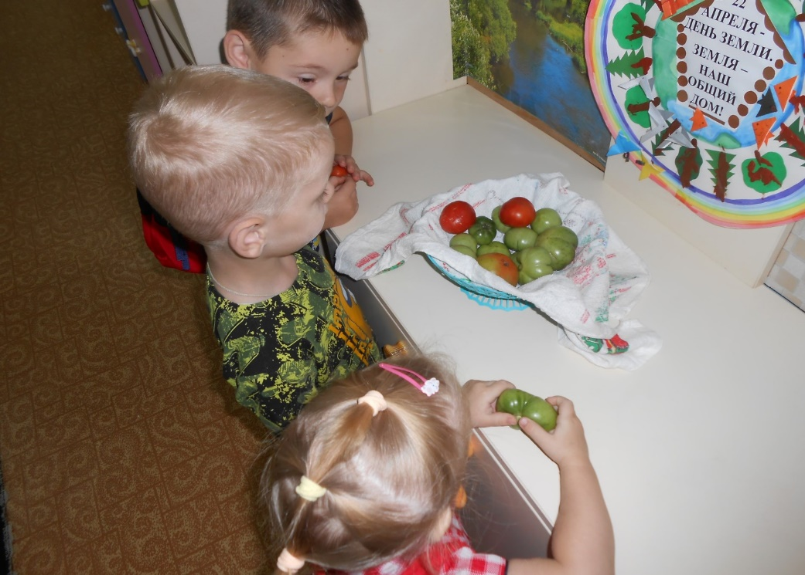
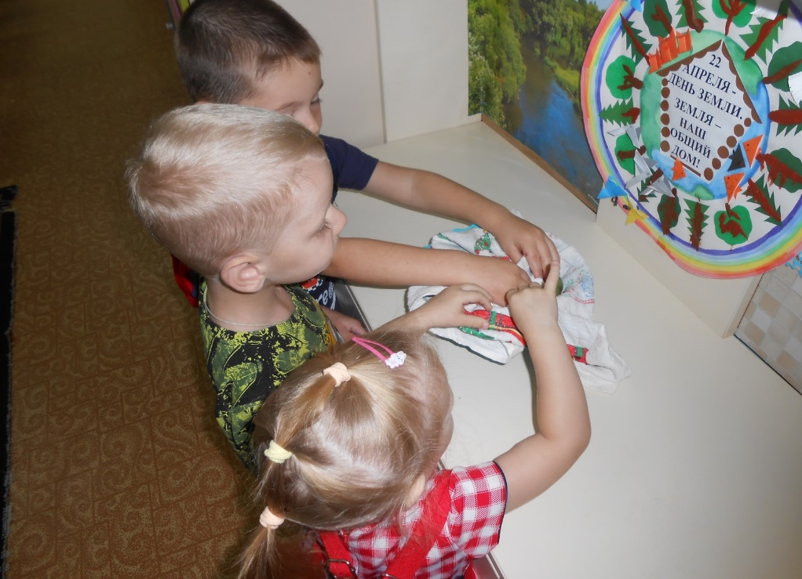
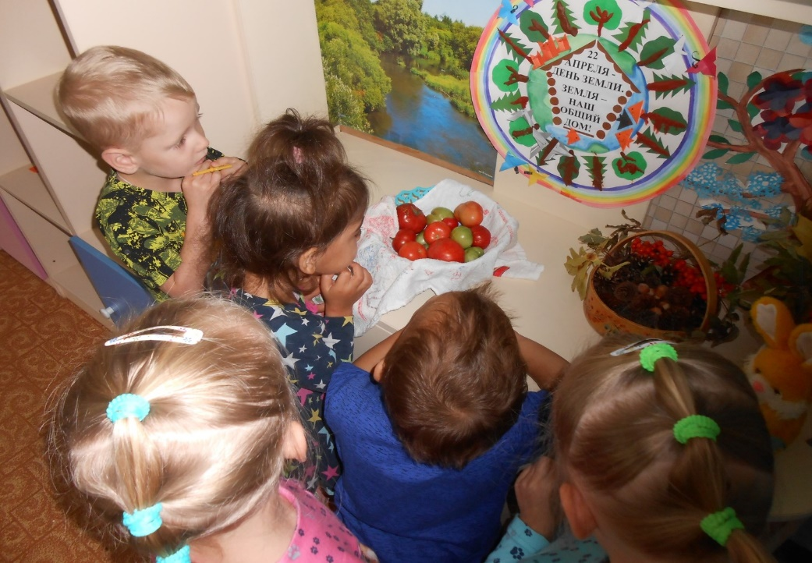

Slide 7
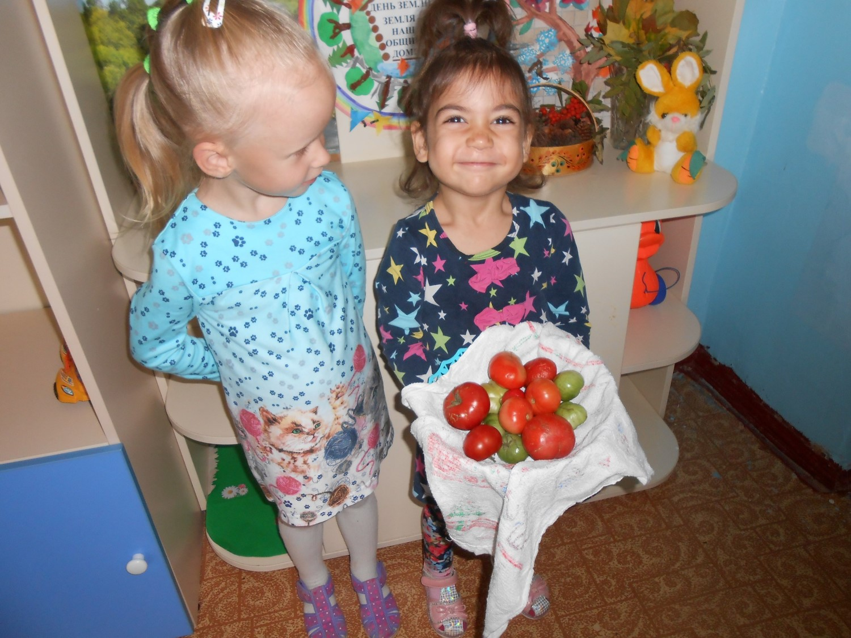
Урожая славного, богатого добились,
Потому, что все мы дружно потрудились. Источник: https://nauka.club/literatura/stikhi/pro-urozhay.html

